Slide 1
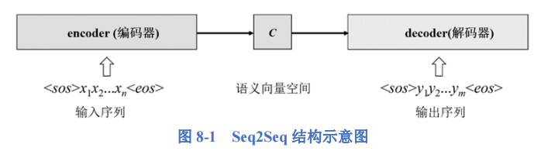
Seq2Seq结构与注意力机制
Seq2Seq 结构
Seq2Seq 结构定义：Seq2Seq结构是自然语言处理领域中一个著名的网络结构，一般翻译为“序列到序列结构”。一个 Seq2Seq 结构通常由 Encoder和 Decoder构成。其中，Encoder 用于接收由若干个元素构成的序列作为输入，并对输入序列进行编码和特征提取，形成特征向量；Decoder 则对形成的特征向量进行解码，形成由若干个元素构成的输出序列。

Slide 2
Seq2Seq结构与注意力机制
Seq2Seq 结构
输入和输出：输入序列和输出序列分别为<sos>x₁x₂...x_{n}<eos>和<sos>y₁y₂...y_{m}<eos>，其中<sos>和<eos>分别表示序列的起始符号和终止符号，一般 n 和 m 不相等，输入序列 x₁x₂...x_{n} 和输出序列 y₁y₂...y_{m} 中的元素更不会一一对应。
编码器和解码器：在 Seq2Seq 结构中，编码器 Encoder 负责提取输入序列 x₁x₂...x_{n}的语义特征，产生语义向量 C，解码器 Decoder 则负责将 C 转化为另一种序列 y₁y₂...y_{m}——输出序列。这种结构的应用领域非常广泛，如文本翻译（英文翻译为中文或中文翻译为英文等）、图像描述（图像翻译为文本）、文章摘要（长文本翻译为短文本）、语音翻译（语音到文本）等。

Slide 3
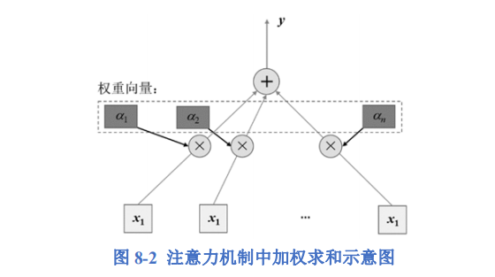

Seq2Seq结构与注意力机制
注意力机制
深度学习中的注意力机制：
一是一组权值参数的学习，
二是基于权值参数的加权求和
例子：假设要研究 n 个元素（x₁, x₂, …, x_{n}）的“合成”问题。因为每个元素对合成结果有不同程度的影响，可以为每个元素 x_{j} 分别设置一个权重参数α_{j}，这些参数便构成了相应的权重向量(α₁, α₂, …, α_{n})，这些权重参是可学习的。通过训练，使得关键元素的权重参数比较大，而非关键元素的权重参数比较小（甚至为 0）。这样，通过加权求和：α₁x₁ + α₂x₂ +…+ α_{n}x_{n}，便得到它们有效的合成结果 y。

Slide 4
Seq2Seq结构与注意力机制
注意力机制
注意力机制的表示：在深度学习中，为计算α_{j}，输入序列中的每个元素 x_{j} 通常被视为由键（Key）和值（Value）两部分组成，分别表示为 K_{j} 和 V_{j}。其中，键 K_{j} 可以定义为 x_{j} 的特征向量，如词嵌入向量等；值 V_{j} 可定义为 x_{j} 在进入计算单元处理后产生的输出等。在训练过程中，对于目标序列中的元素 y_{t}一般视为查询（Query），用 Q_{t}表示。首先计算 Q_{t}与各 K_{j}的相似度，记为 s(Q_{t}, K_{j})，其中 j = 1,2,…,n。

Slide 5
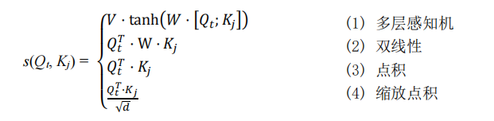
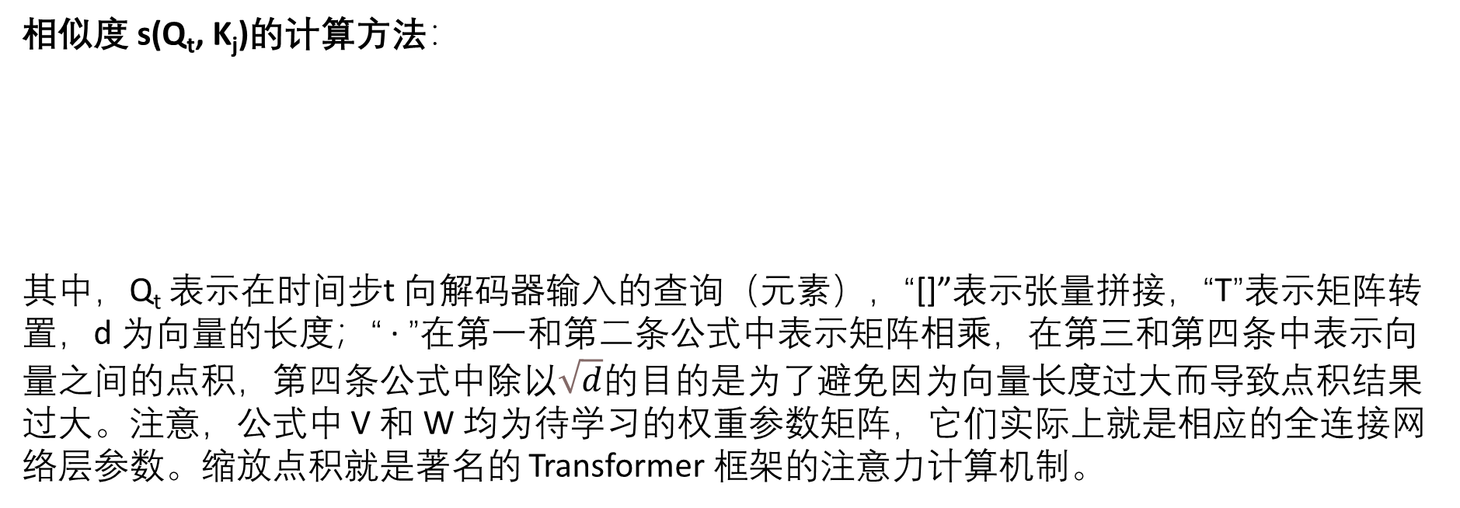
Seq2Seq结构与注意力机制
注意力机制
相似度 s(Q_{t}, K_{j})的计算方法：
其中，Q_{t} 表示在时间步t 向解码器输入的查询（元素），“[]”表示张量拼接，“T”表示矩阵转置，d 为向量的长度；“ · ”在第一和第二条公式中表示矩阵相乘，在第三和第四条中表示向量之间的点积，第四条公式中除以$\sqrt{d}$的目的是为了避免因为向量长度过大而导致点积结果过大。注意，公式中 V 和 W 均为待学习的权重参数矩阵，它们实际上就是相应的全连接网络层参数。缩放点积就是著名的 Transformer 框架的注意力计算机制。

Slide 6


Seq2Seq结构与注意力机制
注意力机制
在计算 s(Qt, Kj)之后，再对其进行 softmax 归一化（即概率归一化），得到权重向量。归一化计算：
其中，m 为输出序列的长度，n 为输入序列的长度。计算结果α_{tj}是一实数值，(α_{t1}, α_{t2}, …, α_{tn})为一个权重向量。 接着，利用 softmax 归一化的权重向量(α_{t1}, α_{t2}, …, α_{tn})来计算查询 Qt 关于输入序列 S 的注意力向量。
注意力向量计算：
其中，S 为输入序列 x₁, x₂,…, x_{n}。

Slide 7
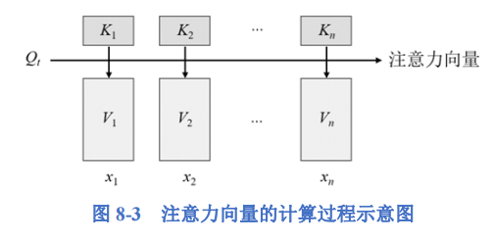
Seq2Seq结构与注意力机制
注意力机制
图8-3中，每个 x_{i} 可以视为一个由序键值对<K_{i}, V_{i}>构成，其中 K_{i} 可以表示输入 x_{i} 的特 征向量，V_{i} 表示在处理 x_{i}后产生的输出，这主要是在编码过程中完成。实际上，在很多情况下，K_{i} 和 V_{i}二者是相等的。在解码过程中，在时间步 t 的输入 y_{t} 相当于一个查询 Q_{t}。

Slide 8




Seq2Seq结构与注意力机制
注意力机制
利用注意力向量 Att(Q_{t}, S)，可进一步构造循环神经网络的隐层输入，例如跟时间步 t 输入的查询编码进行拼接，然后再做线性变换等，表示如下：
最后，送入循环神经网络，产生下一个元素的概率分布：
进而，利用 p(Q_{t} | Q₁, Q₂, …, Q_{t-1}, S)计算损失函数值，不断优化网络参数。 在测试阶段，将 Q_{i} 替换为 y_{i}，得到下列表达式：其中，y₁, y₂, …, y_{t-1} 表示已经生成的由 t-1 个元素构成的序列，rnn(y_{t-1}, h_{t-1})表示利用 y_{t-1}和 h_{t-1} 来生成第 t 个元素的概率分布 p(y_{t} | y₁, y₂, …, y_{t-1}, S)，以此确定第 t 个元素。

Slide 9
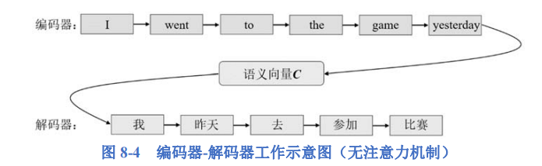
Seq2Seq结构与注意力机制
注意力机制
按照一般 Seq2Seq 结构，对给定的一个源句子，网络模型先对源句子进行编码，形成语义向量，然后再对该语义向量进行解码，形成目标句子。假设给定的英文源句子是“I went to the game yesterday”，并假设该句子被编码器编码为一个有固定长度的语义向量 C，即 C 被假定包含了这个句子的全部语义信息。然后，利用 C 来生成中文目标句子“我昨天去参加比赛”中的每一个词，即每一个词的生成都利用同一个 C。这个翻译过程是没有运用注意力机制的，可表示如图 8-4 所示：

Slide 10
Seq2Seq结构与注意力机制
注意力机制
Seq2Seq 结构的缺陷（无注意力机制）：
（1）根据神经网络的特点，源句子中越在前面的单词，对形成 C 的影响就越小；如果源句子过长，那么源句子前面的单词的语义信息几乎就没有被编码到 C 当中，因而后面解码器就很难翻译出前面的单词的语义。
（2）当解码器生成中文目标句子中的每一个词时，都利用同一个 C；这意味着，不管生成哪个词，都按照同一信息量使用源句子中的每个单词，这显然不合理。例如，在生成“去”的时候，显然“went”和“to” 的作用是最大的，但这种模型未能考虑到这个情况。
（3）不管多长的句子，都将其包含的信息压缩到 C 当中，这使得这个 C 可能难以装载过多的信息，从而解码器难以翻译源句子的含义。这属于信息过载问题。

Slide 11
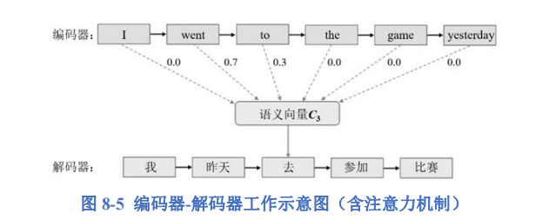
Seq2Seq结构与注意力机制
注意力机制
Seq2Seq 结构（含注意力机制）：图 8-5 展示了在时间步 t=3 时生成“去”的情况。其中，假设学习到的参数向量为[0.0, 0.7, 0.3, 0.0, 0.0, 0.0]，由此生成语义向量 C3，进而生成“去”。这意味着在生成“去”时，主要使用了单词“went”，其次是“to”，而其他单词几乎可以忽略；生成不同的词，所使用的语义向量是不一样的，因而涉及的单词也不同，而且也只有少数的几个单词。这样，不管源句有多长，对生成结果的影响都不大。从这些分析可以看出，注意力机制可以较好解决前面提出的三个问题。

Slide 12
